Slide 1
Class 설계서
응칠

Slide 2
변경 이력
일자 | 버전 | 변경 내역 | 작성자
05. 16. | 1.0 | 프론트 플로우차트 추가 | 엄태양, 박채은, 최미희
05. 16. | 1.1 | 플로우차트에 로그아웃 부분 추가 | 엄태양, 박채은, 최미희
05. 23. | 1.2 | 백엔드 클래스 다이어그램 추가 | 김재우, 김창욱
05. 25. | 1.3 | 플로우차트의 접속, 의상조회, 마이페이지 부분을 수정하였습니다. | 엄태양
05. 27. | 1.4 | 플로우차트의 의상 조회 부분을 수정하였습니다. | 엄태양
05. 27. | 1.5 | 클래스 다이어그램 일부 파라미터 변경, 시퀀스 다이어그램 작성 | 김재우, 김창욱
06. 03. | 1.6 | 플로우차트의 마이페이지 부분을 추가하였습니다. | 엄태양

Slide 3
목차
Flowchart Diagram (Front End)
Class Diagram (Back End)
Sequence Diagram(Back End)

Slide 4
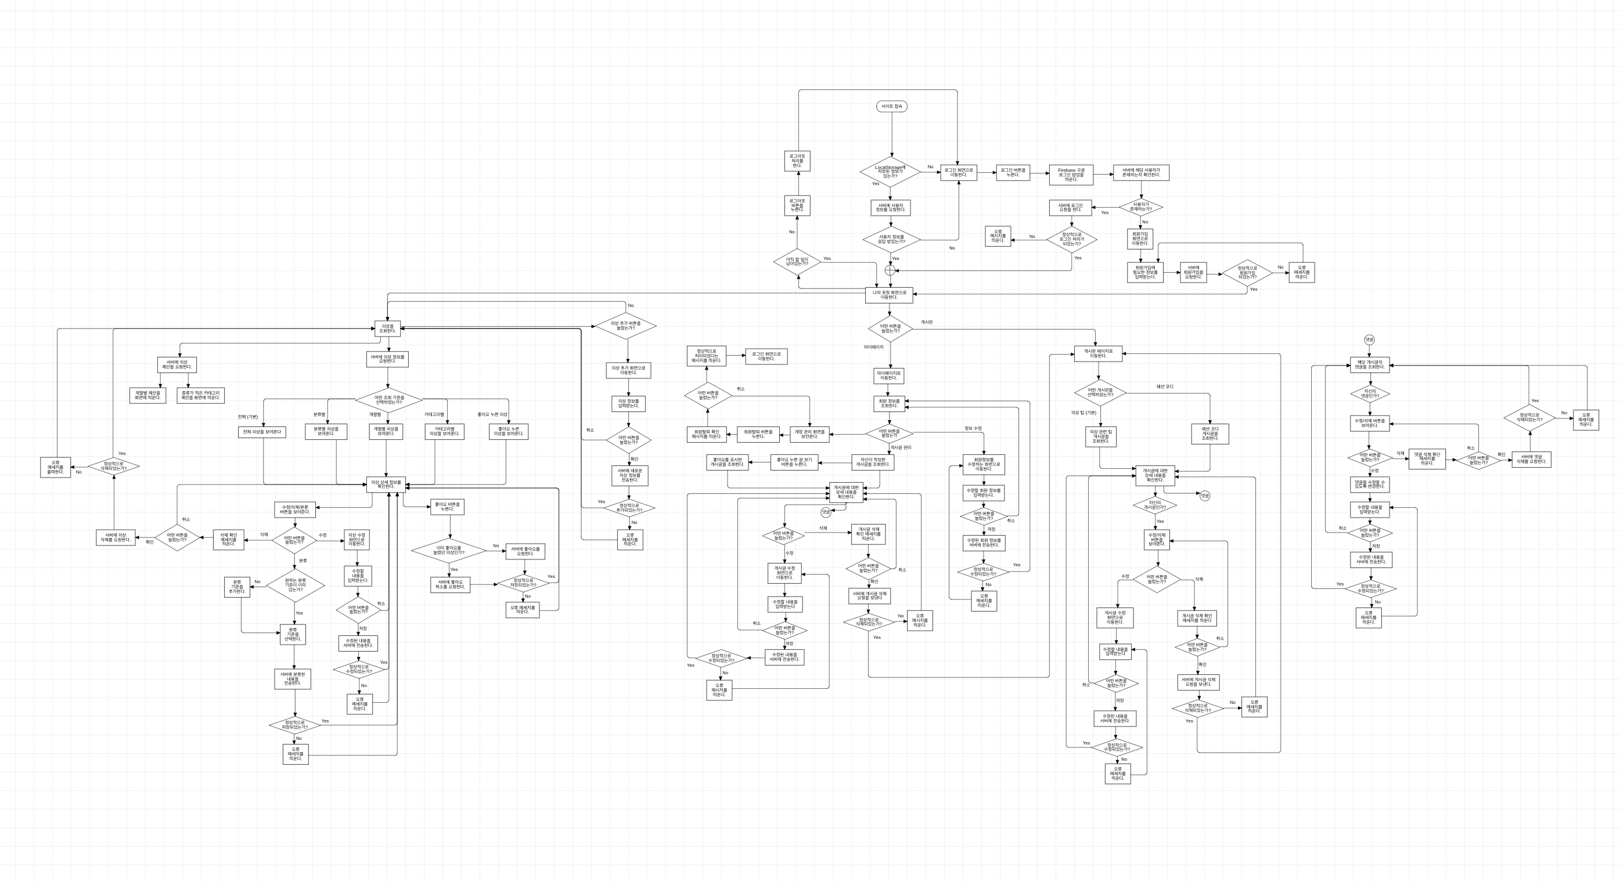
1. 플로우차트 다이어그램(전체)
접속
의상 조회
의상 조회
댓글
마이페이지
게시판

Slide 5
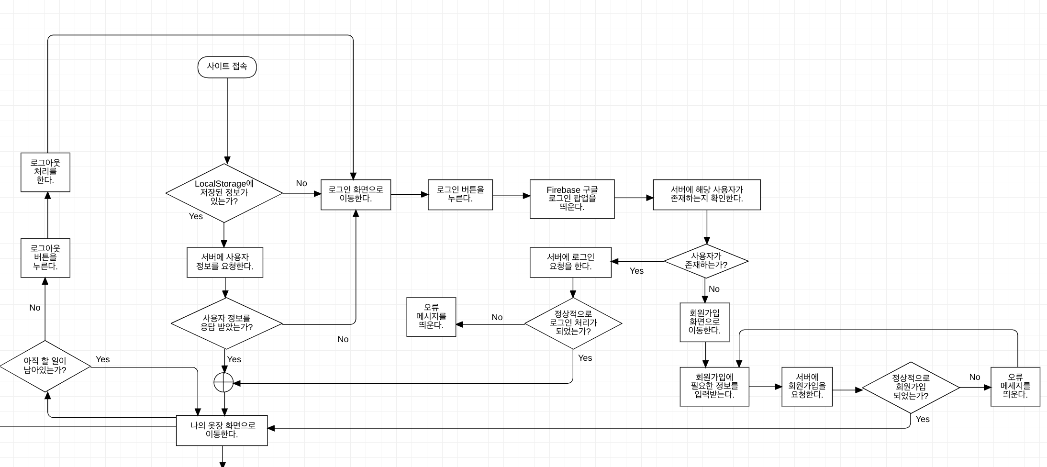
1. 플로우차트 다이어그램(접속)

Slide 6
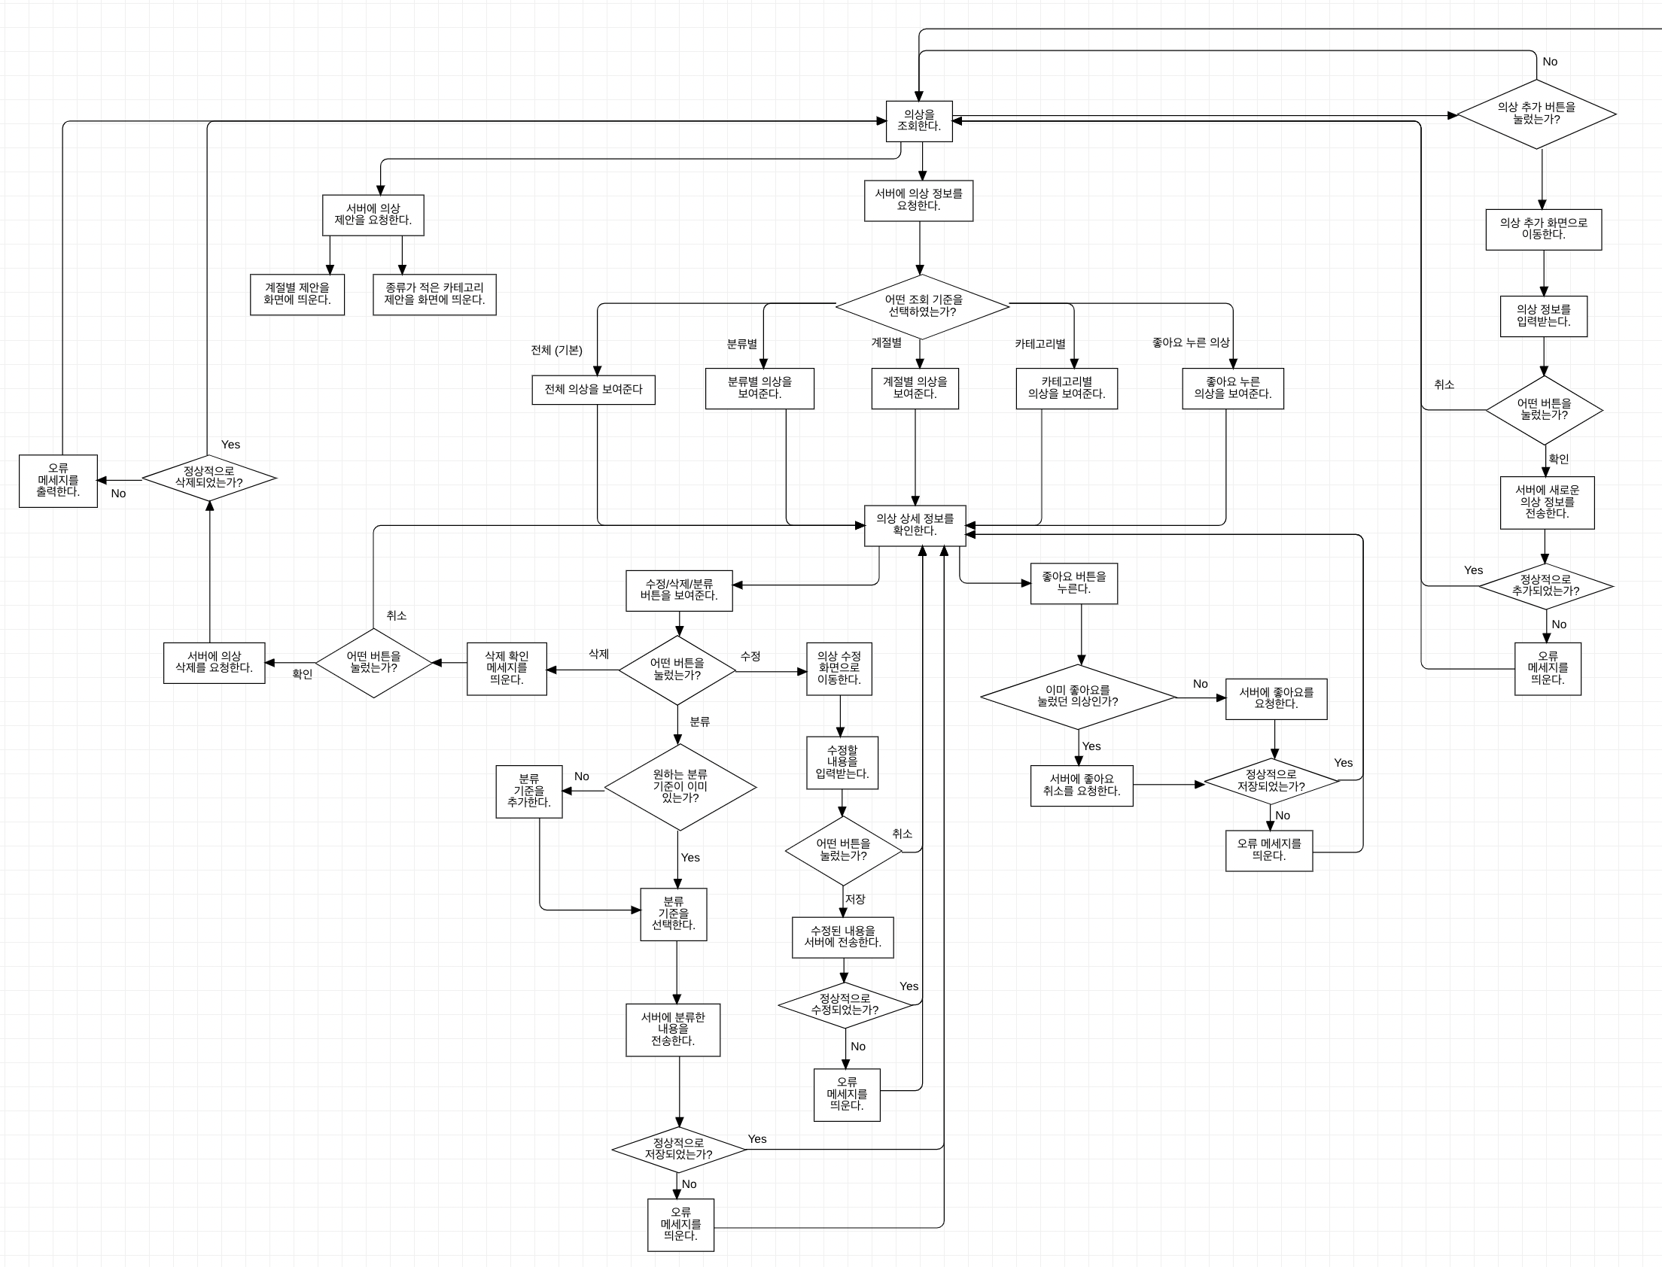
1. 플로우차트 다이어그램(의상조회)

Slide 7
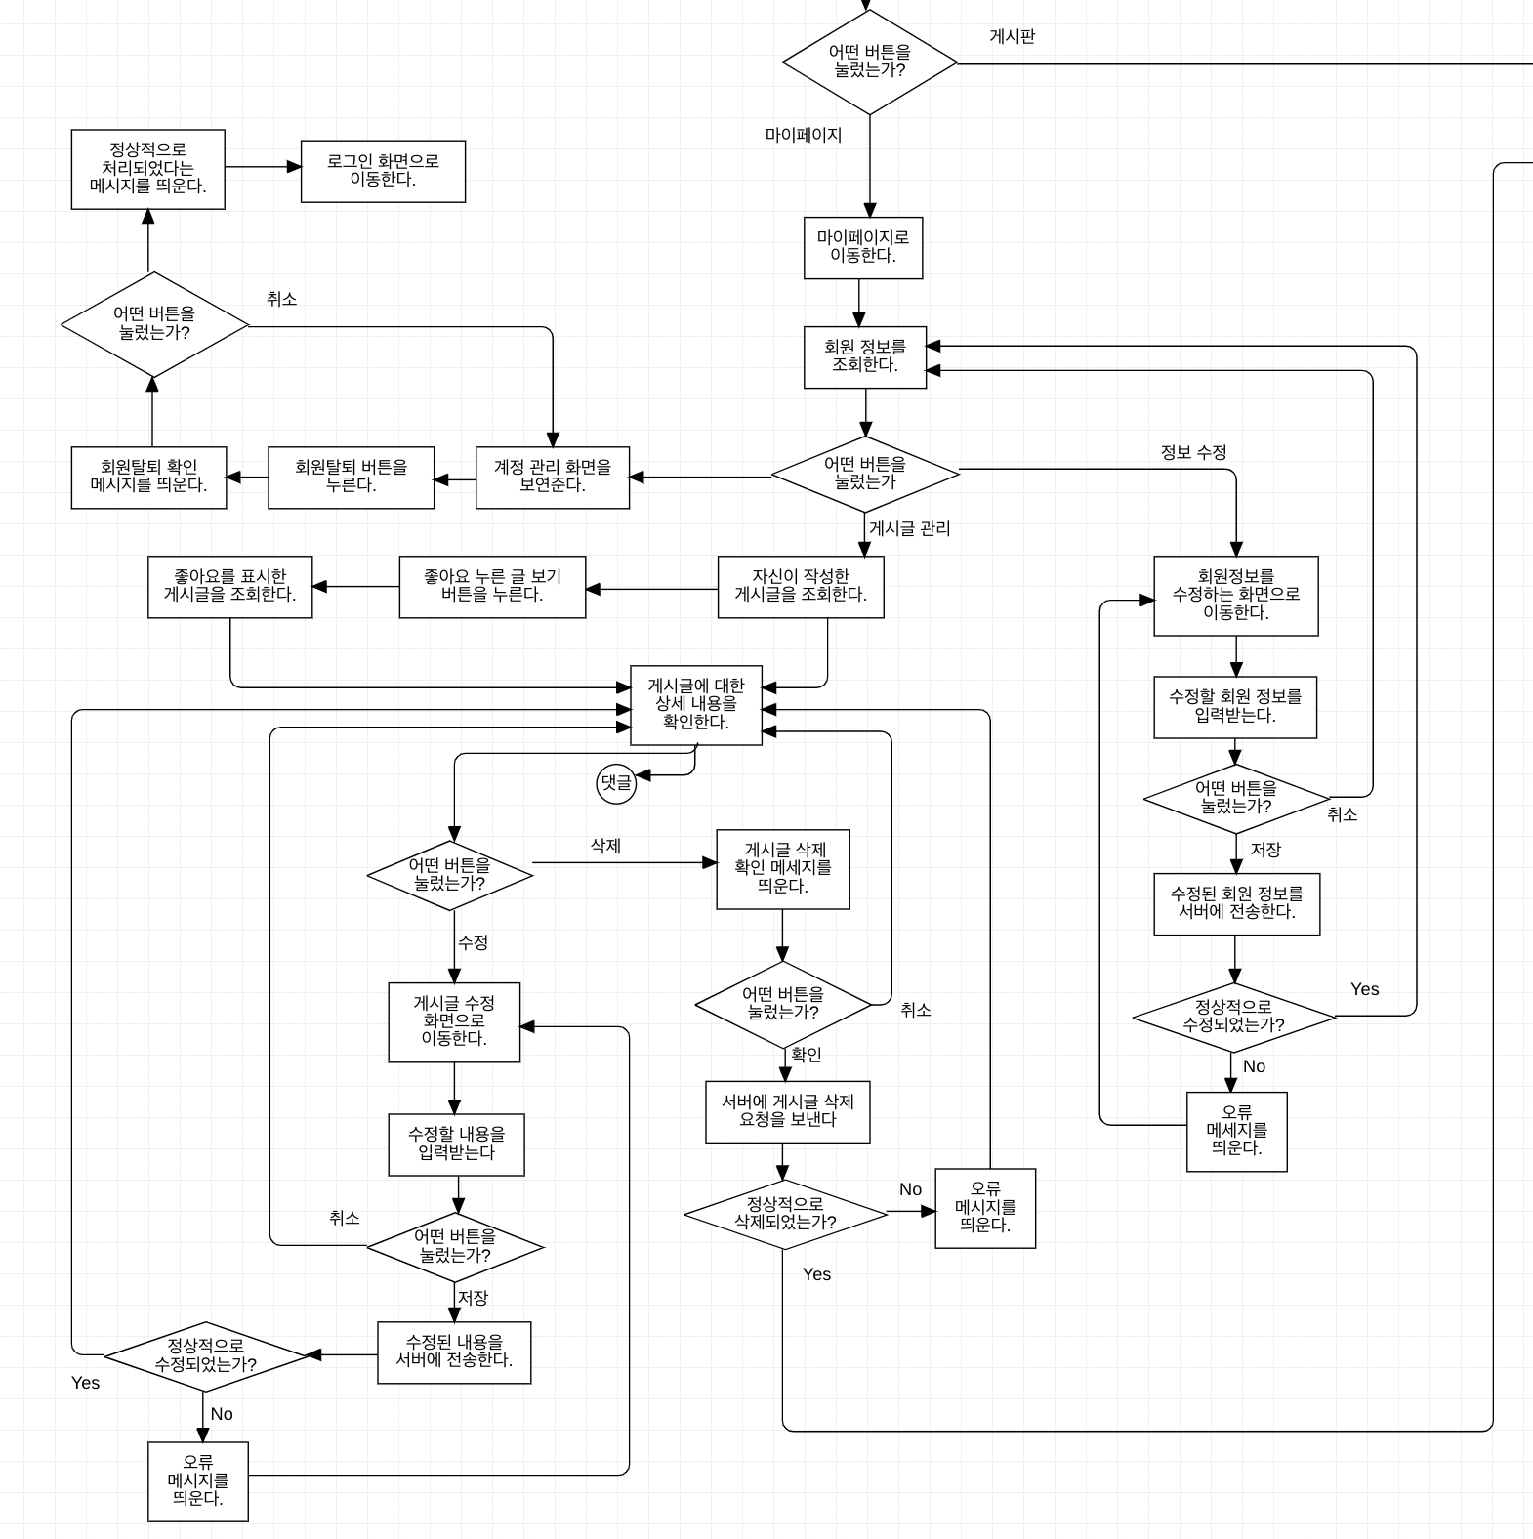
1. 플로우차트 다이어그램(마이페이지)

Slide 8
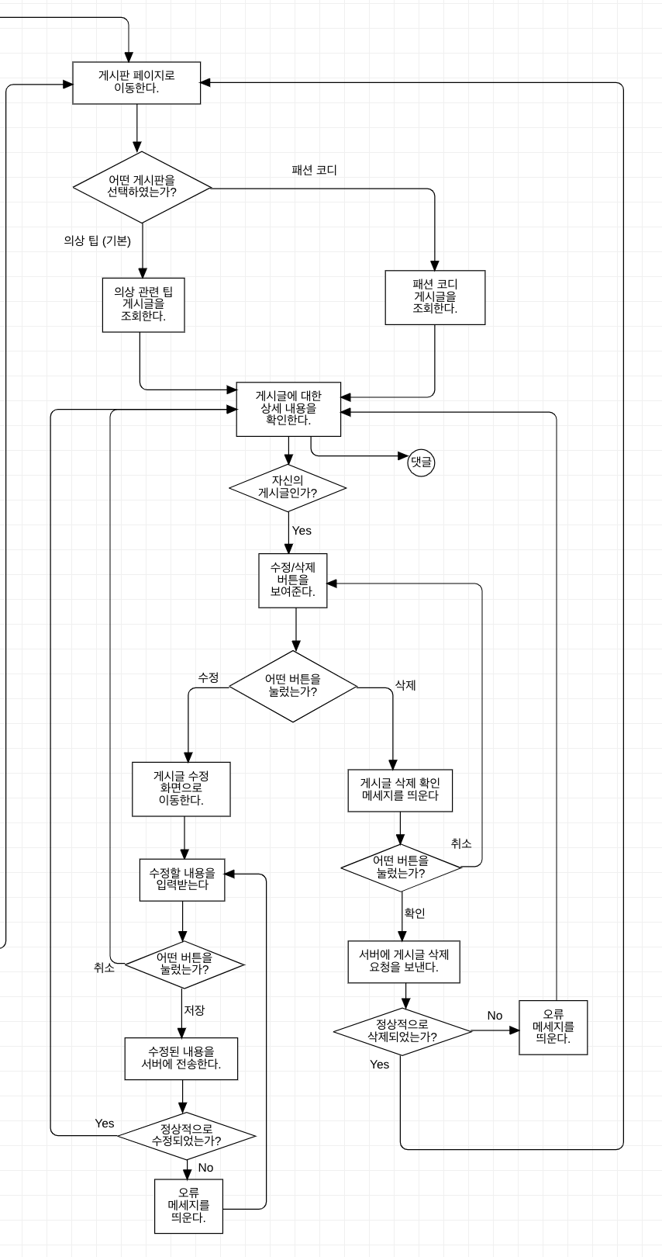
1. 플로우차트 다이어그램(게시판)

Slide 9
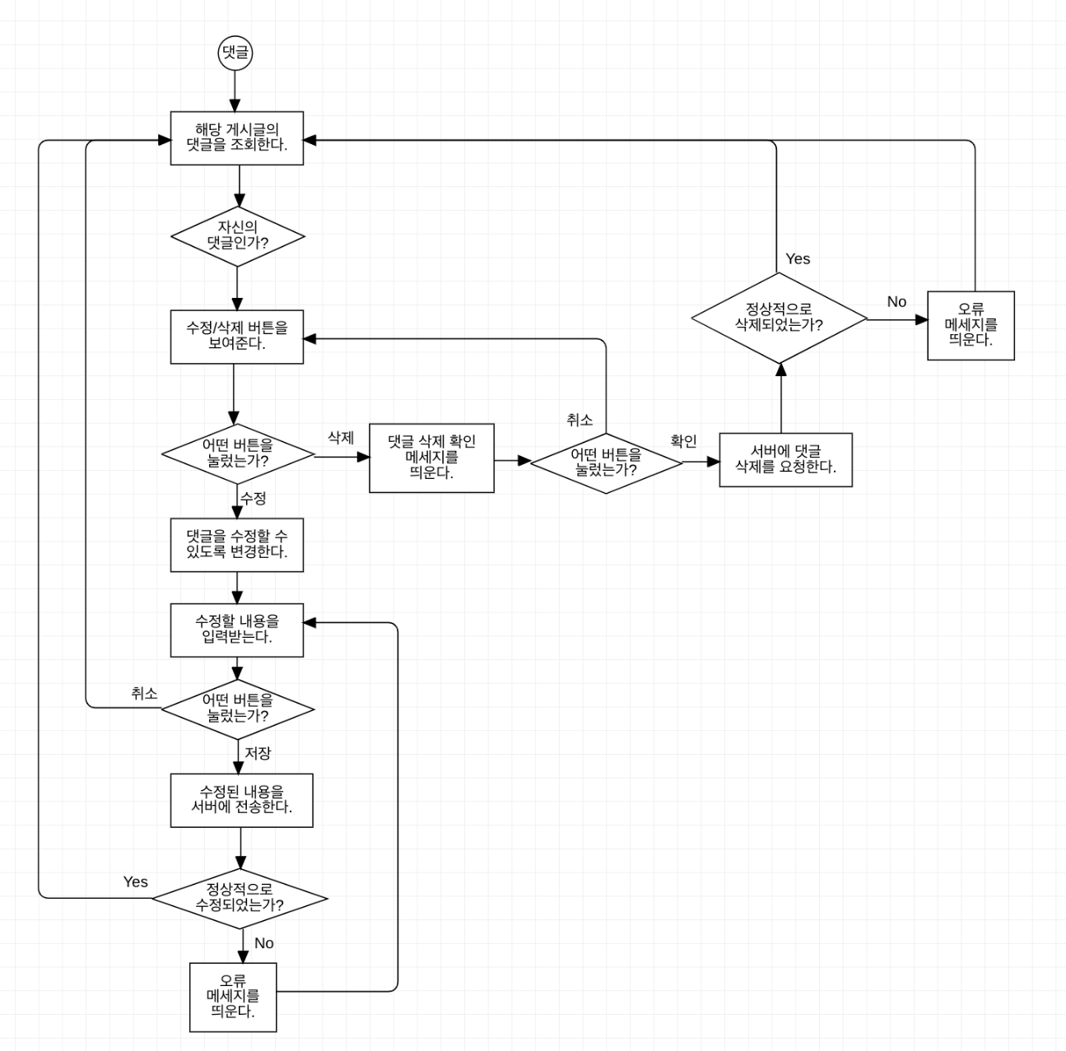
1. 플로우차트 다이어그램(댓글)

Slide 10
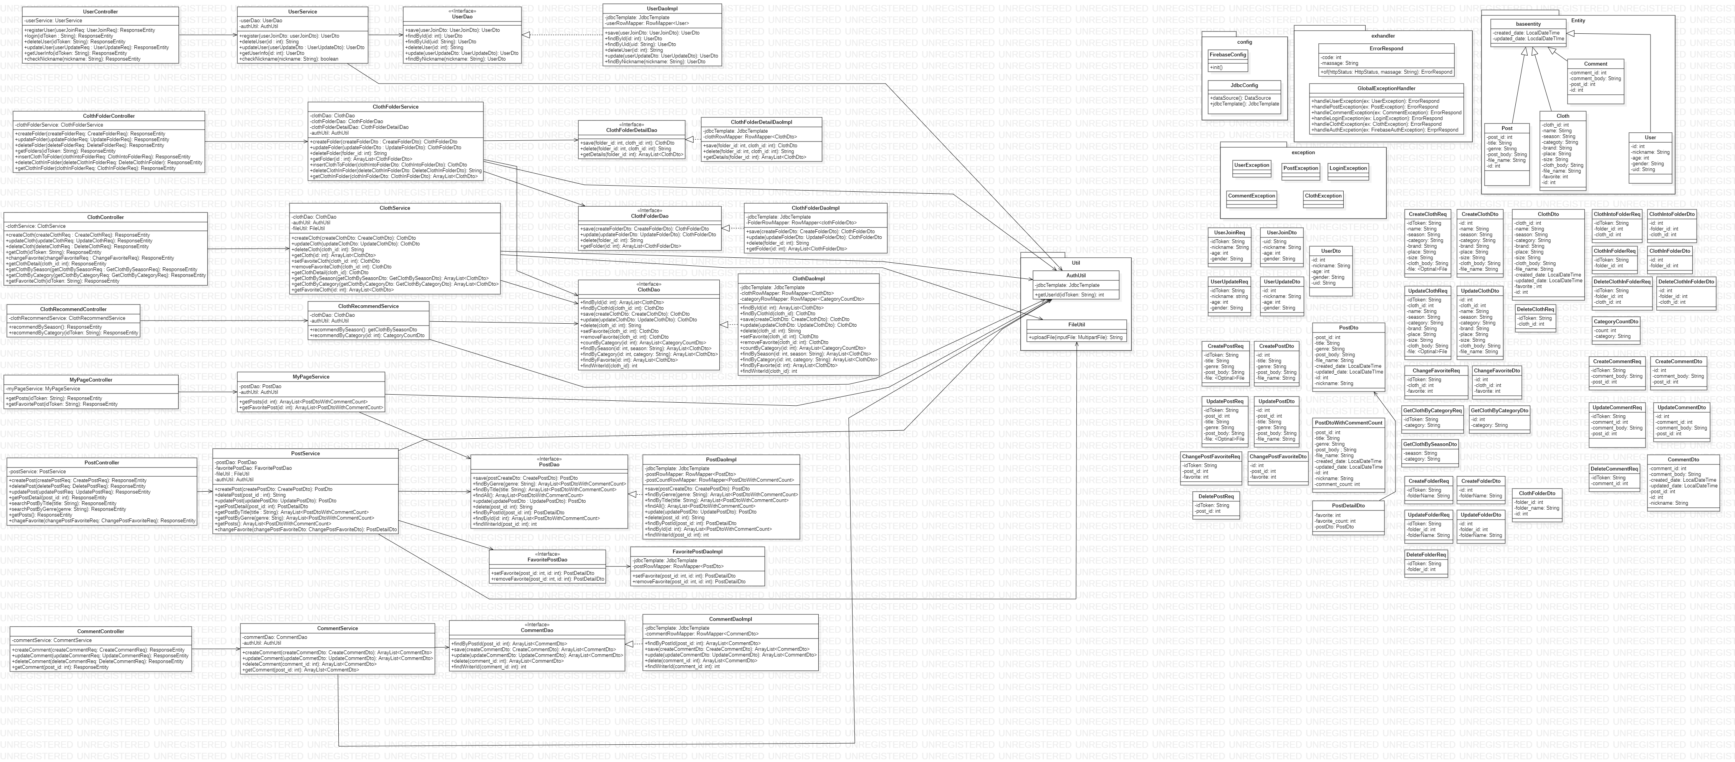
2. 클래스 다이어그램(전체)

Slide 11
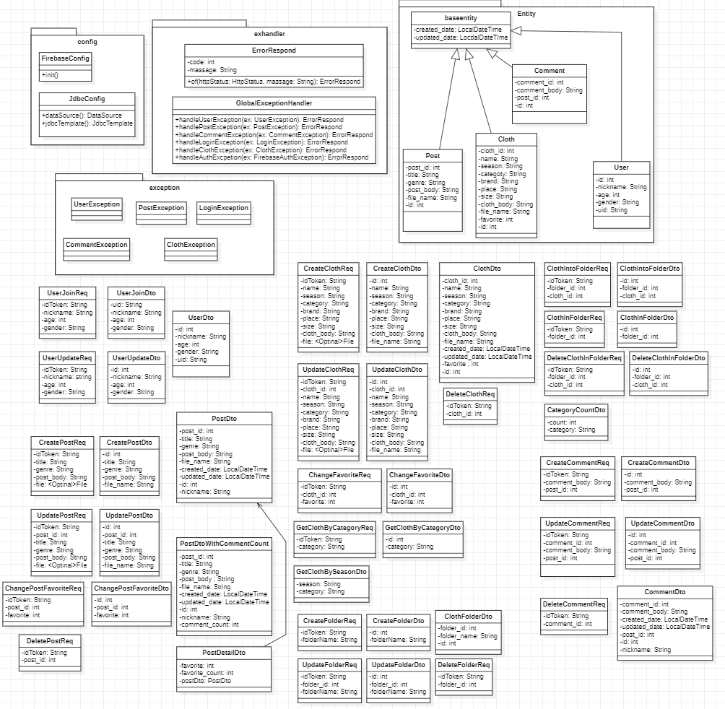
2. 클래스 다이어그램(Entity(DTO))

Slide 12
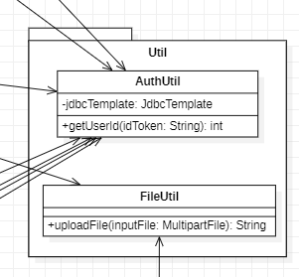
2. 클래스 다이어그램(Util 클래스)
〮 AuthUtil은 사용자 토큰을 디코딩하고 decodedToken의 uid를 기반 으로 user의 id를 제공하는 역할을 한다.
〮 FileUtil은 게시글 또는 의상 업로드 또는 수정에 포함된 이미지를 서버에 저장하는 역할을 한다.

Slide 13
2. 클래스 다이어그램(사용자 정보 관련클래스)
〮 UserController는 회원에 대한 client의 요청을 처리하는 클래스이다.
〮 UserService는 회원에 대한 CRUD 기능 및 닉네임 중복 여부 체크 기능을 제공하는 클래스이다.
〮 UserDaoImpl은 JdbcTemplate을 사용해 사용자 DB에 접근하고 쿼리문을 수행하는 클래스이다.

Slide 14
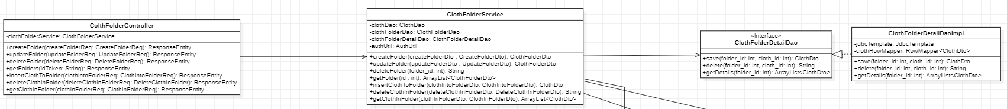
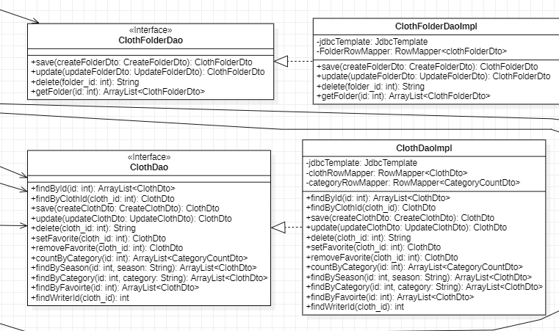
2. 클래스 다이어그램(의상 분류 관련클래스)
〮 ClothFolderController는 의상 분류에 대한 client의 요청을 처리하는 클래스이다.
〮 ClothFolderService는 의상 분류에 대한 CRUD기능과 생성한 의상 분류에 의상을 분류하는 기능을 제공하는 클래스이다.
〮 ClothFolderDaoImpl은 JdbcTemplate을 사용해 분류 폴더 DB에 접근하고 쿼리문을 수행하는 클래스이다.
〮 ClothFolderDetailDaoImpl은 JdbcTemplate을 사용해 분류 폴더의 의상 정보 DB에 접근하고 쿼리문을 수행하는 클래스이다.
〮 ClothDaoImpl은 JdbcTemplate을 사용해 의상 정보 DB에 접근하고 쿼리문을 수행하는 클래스이다.

Slide 15
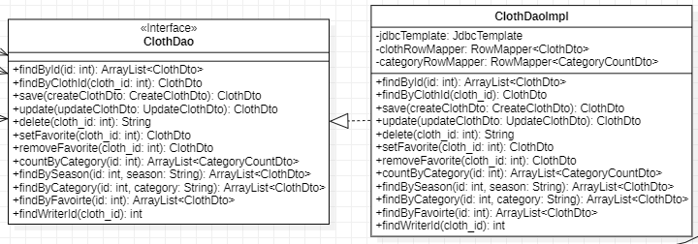
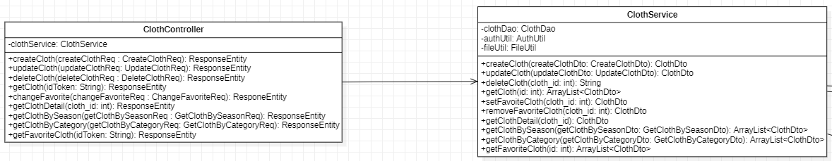
2. 클래스 다이어그램(의상 관련 클래스)
〮 ClothController는 의상에 대한 client의 요청을 처리하는 클래스이다.
〮 ClothService는 의상에 대한 CRUD기능을 제공하는 클래스이다.
〮 ClothFolderDaoImpl은 JdbcTemplate을 사용해 분류 폴더 DB에 접근하고 쿼리문을 수행하는 클래스이다.
〮 ClothDaoImpl은 JdbcTemplate을 사용해 의상 정보 DB에 접근하고 쿼리문을 수행하는 클래스이다.

Slide 16
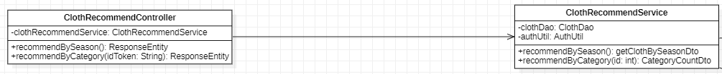
2. 클래스 다이어그램(의상 추천 관련 클래스)
〮 ClothRecommendController는 의상 추천에 대한 client의 요청을 처리하는 클래스이다.
〮 ClothRecommendService는 현재 계절에 어울리는 의상을 추천하거나 부족한 카테고리의 의상 추가를 추천하는 기능을 제공하는 클래스이다.
〮 ClothDaoImpl은 JdbcTemplate을 사용해 의상 정보 DB에 접근하고 쿼리문을 수행하는 클래스이다.

Slide 17
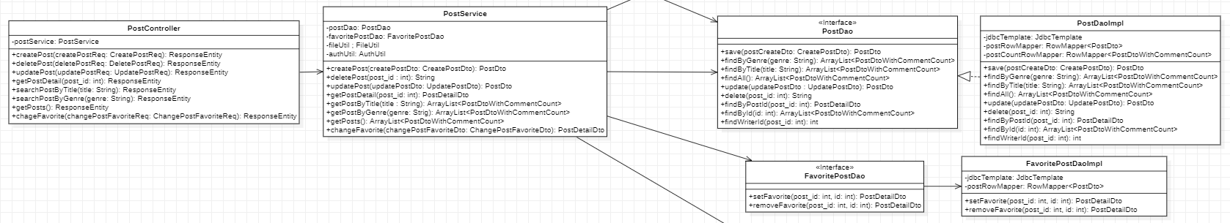
2. 클래스 다이어그램(게시물 관련 클래스)
〮 PostController는 게시물에 대한 client의 요청을 처리하는 클래스이다.
〮 PostService는 게시물에 대한 CRUD 기능 및 좋아요 기능을 제공하는 클래스이다.
〮 PostDaoImpl은 JdbcTemplate을 사용해 게시물 DB에 접근하고 쿼리문을 수행하는 클래스이다.
〮 FavoritePostDaoImpl은 JdbcTemplate을 사용해 좋아요 한 게시물 정보 DB에 접근하고 쿼리문을 수행하는 클래스이다.

Slide 18
2. 클래스 다이어그램(댓글 관련 클래스)
〮 CommentController는 댓글에 대한 client의 요청을 처리하는 클래스이다.
〮 CommentService는 댓글에 대한 CRUD 기능을 제공하는 클래스이다.
〮 CommentDaoImpl은 JdbcTemplate을 사용해 댓글 DB에 접근하고 쿼리문을 수행하는 클래스이다.

Slide 19
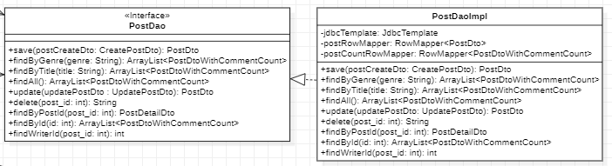
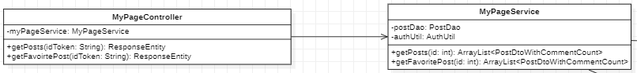
2. 클래스 다이어그램(마이페이지 관련 클래스)
〮 MyPageController는 마이페이지에 대한 client의 요청을 처리하는 클래스이다.
〮 MyPageService는 유저가 작성한 게시물, 유저가 좋아요 한 게시물을 조회하는 기능을 제공하는 클래스이다.
〮 UserDaoImpl은 JdbcTemplate을 사용해 사용자 DB에 접근하고 쿼리문을 수행하는 클래스이다.
〮 PostDaoImpl은 JdbcTemplate을 사용해 게시물 DB에 접근하고 쿼리문을 수행하는 클래스이다.

Slide 20
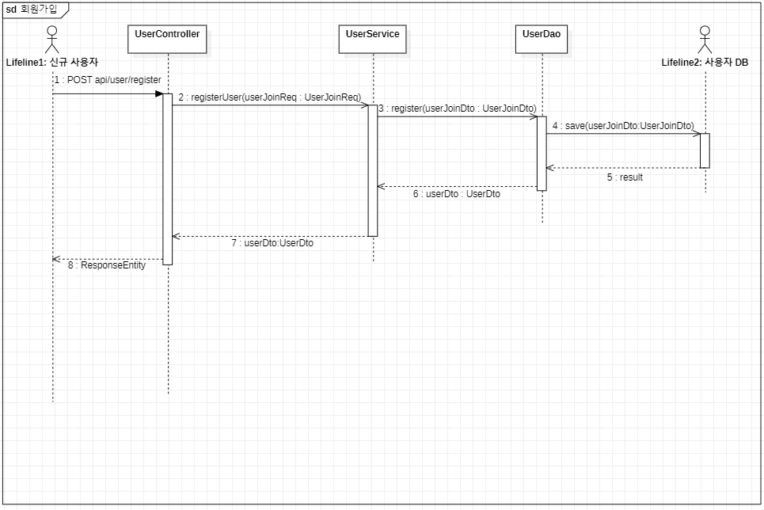
3. 시퀀스 다이어그램 (회원가입)

Slide 21
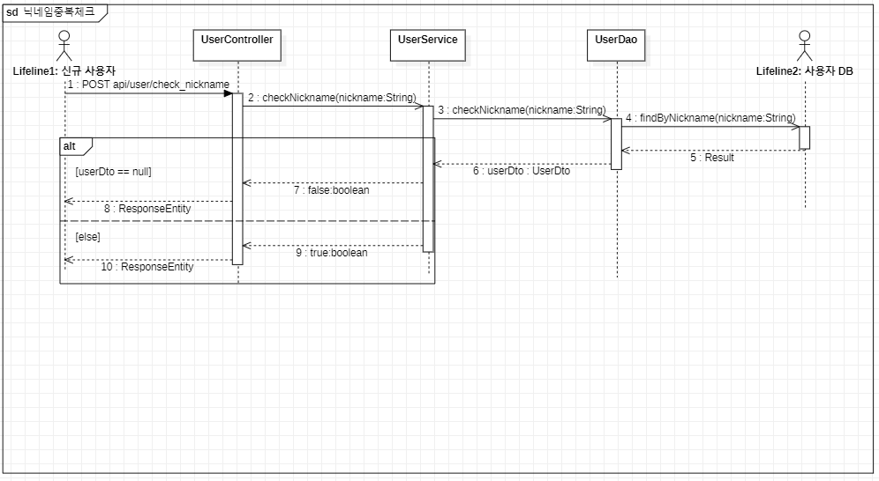
3. 시퀀스 다이어그램 (닉네임 중복체크)

Slide 22
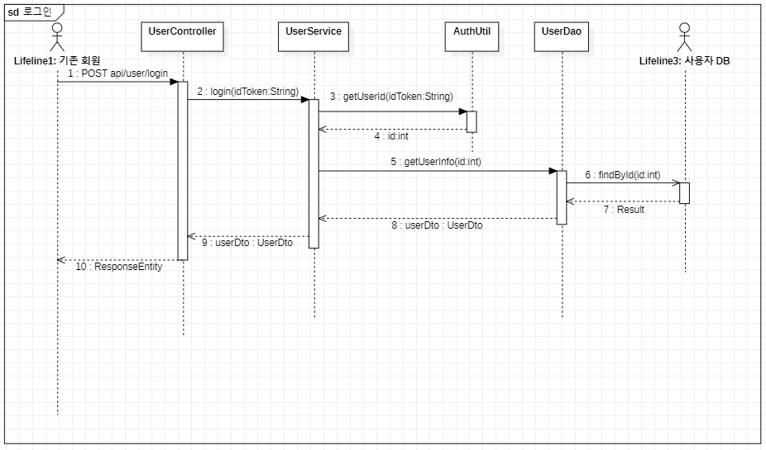
3. 시퀀스 다이어그램 (로그인)

Slide 23
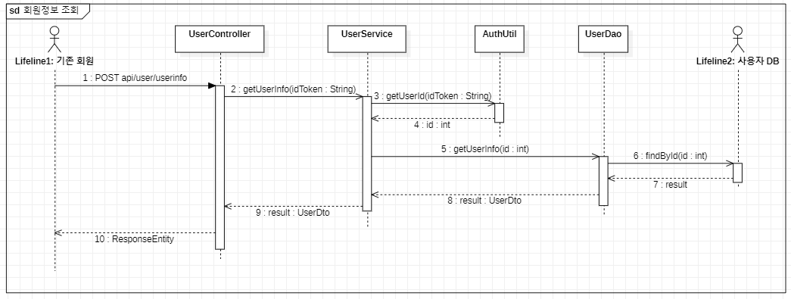
3. 시퀀스 다이어그램 (회원정보 조회)

Slide 24
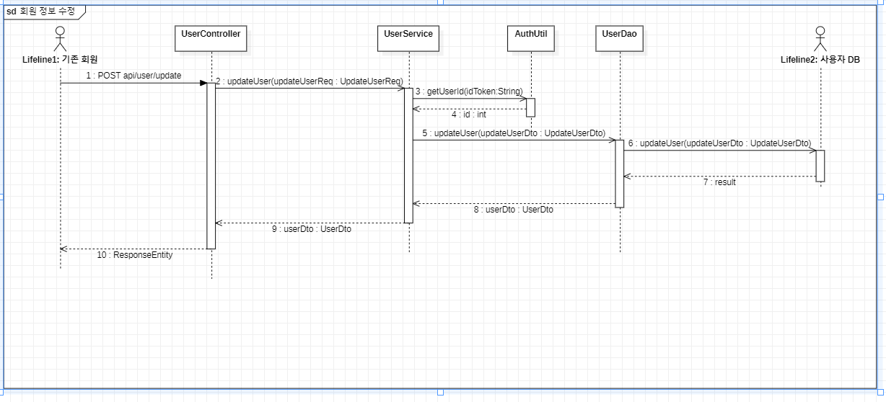
3. 시퀀스 다이어그램 (회원정보 수정)

Slide 25
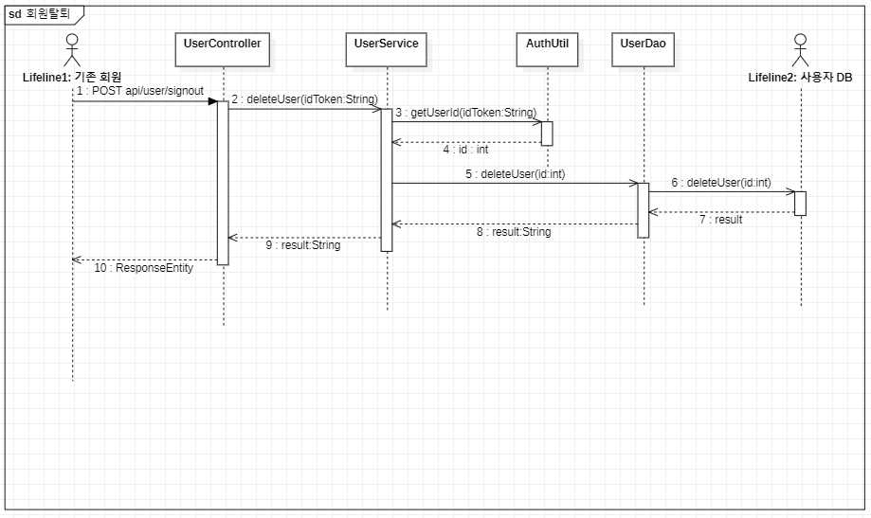
3. 시퀀스 다이어그램 (회원탈퇴)

Slide 26
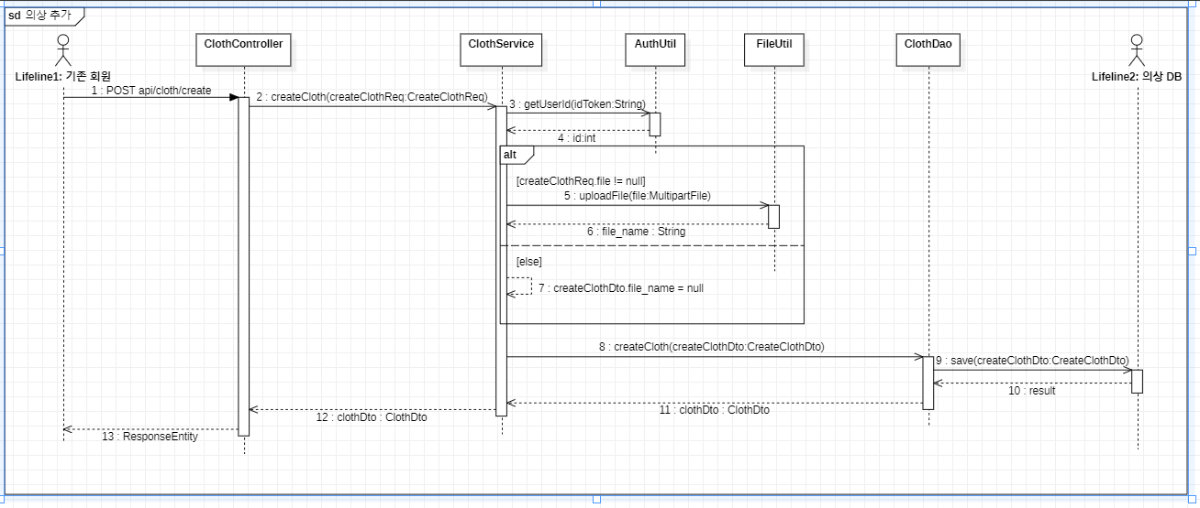
3. 시퀀스 다이어그램 (의상 추가)

Slide 27
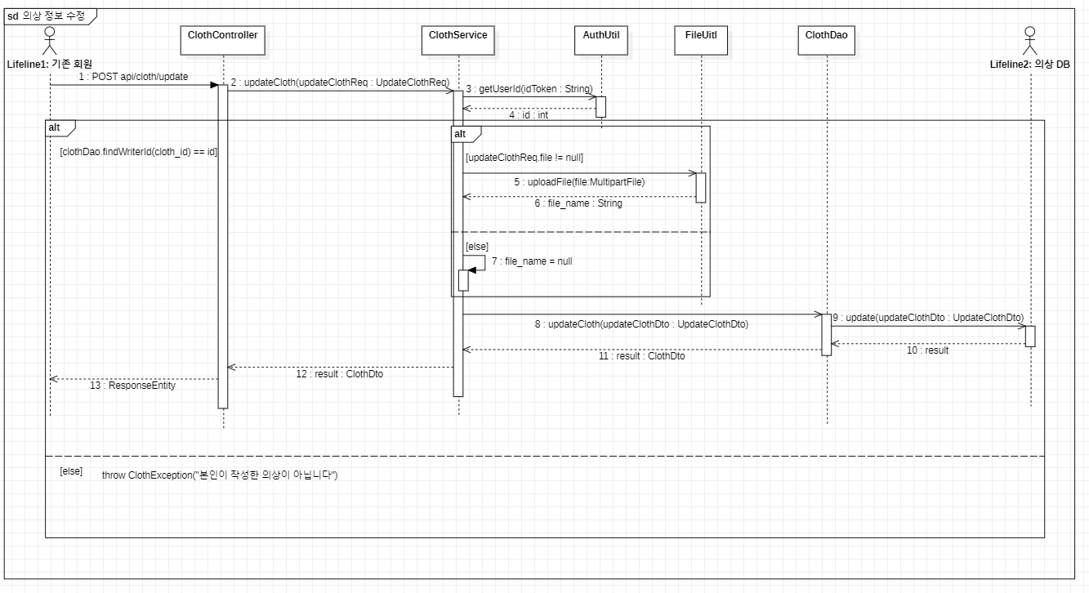
3. 시퀀스 다이어그램 (의상 정보 수정)

Slide 28
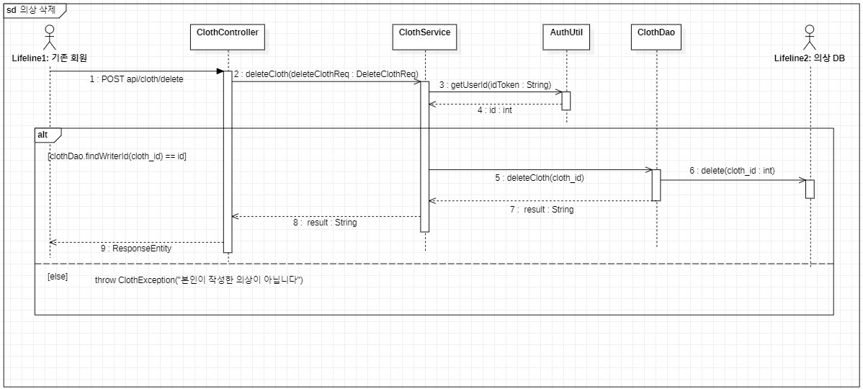
3. 시퀀스 다이어그램 (의상 삭제)

Slide 29
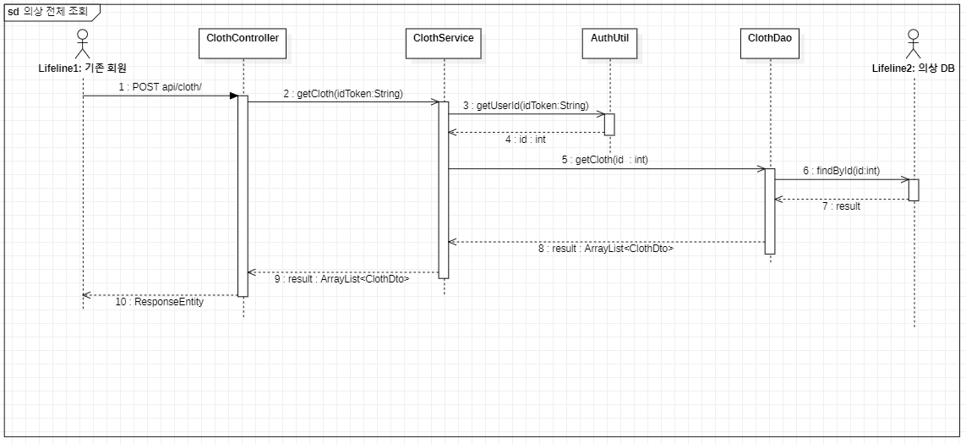
3. 시퀀스 다이어그램 (의상 전체 조회)

Slide 30
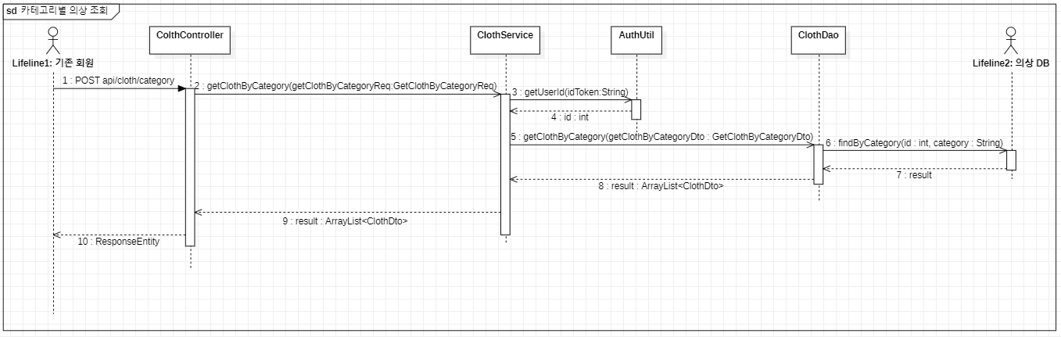
3. 시퀀스 다이어그램 (카테고리별 의상 조회)

Slide 31
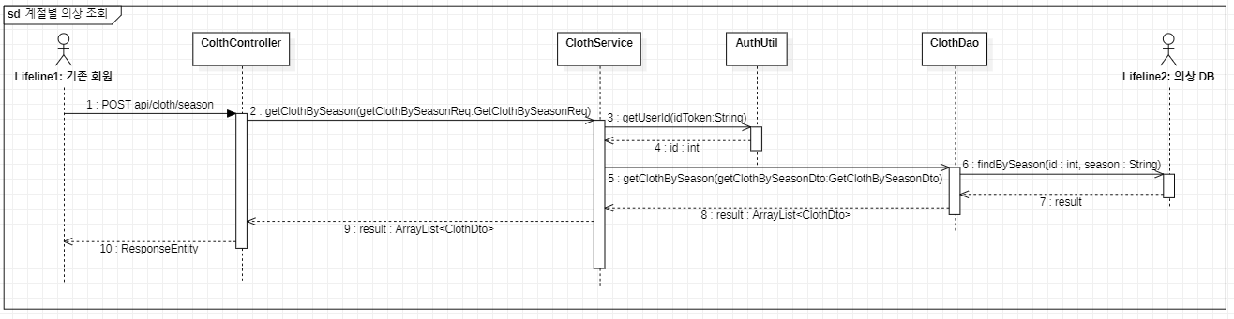
3. 시퀀스 다이어그램 (계절별 의상 조회)

Slide 32
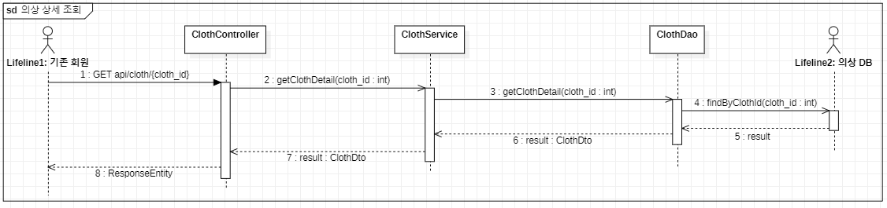
3. 시퀀스 다이어그램 (의상 상세 조회)

Slide 33
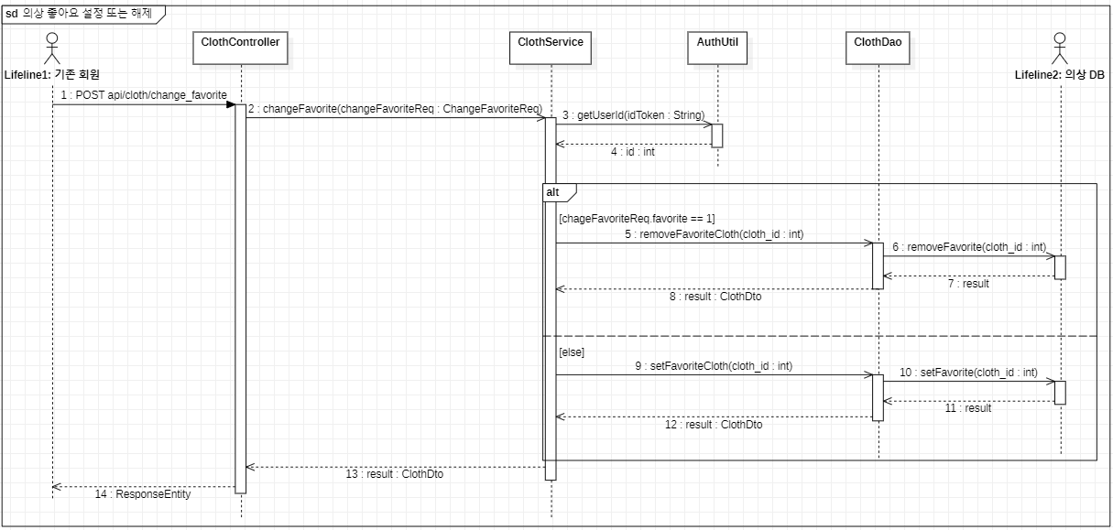
3. 시퀀스 다이어그램 (의상 좋아요 설정 또는 해제)

Slide 34
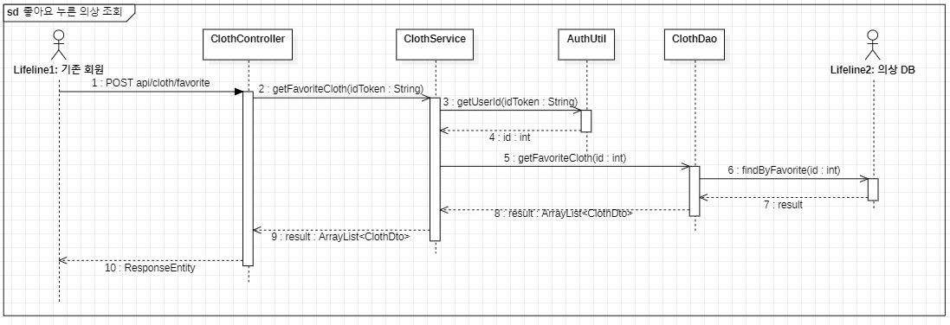
3. 시퀀스 다이어그램 (좋아요 누른 의상 조회)

Slide 35
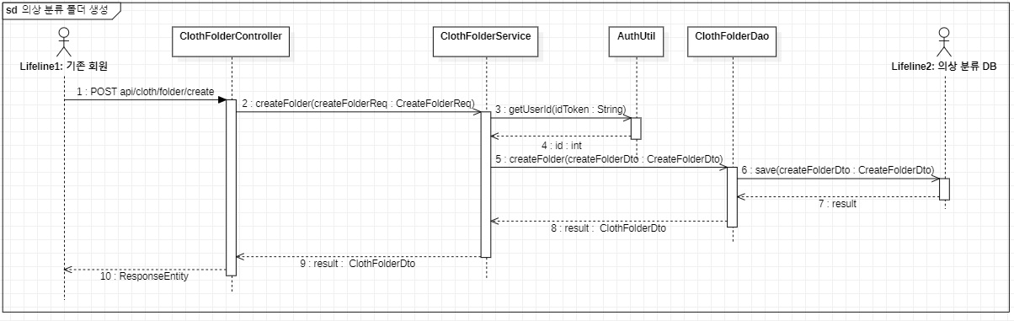
3. 시퀀스 다이어그램 (의상 분류 폴더 생성)

Slide 36
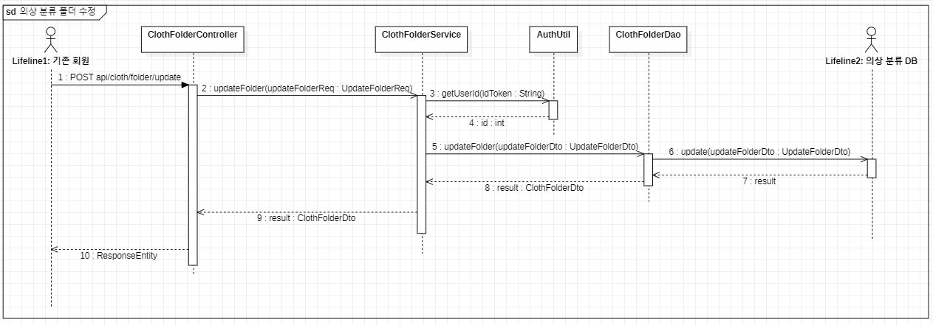
3. 시퀀스 다이어그램 (의상 분류 폴더 수정)

Slide 37
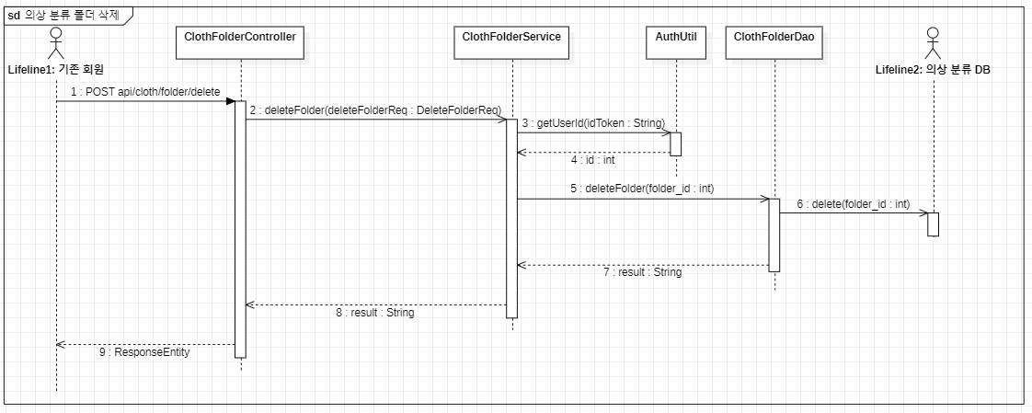
3. 시퀀스 다이어그램 (의상 분류 폴더 삭제)

Slide 38
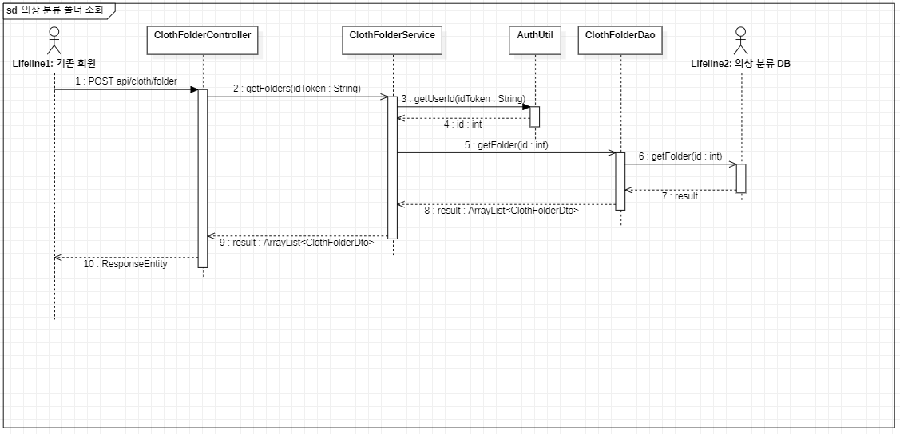
3. 시퀀스 다이어그램 (의상 분류 폴더 조회)

Slide 39
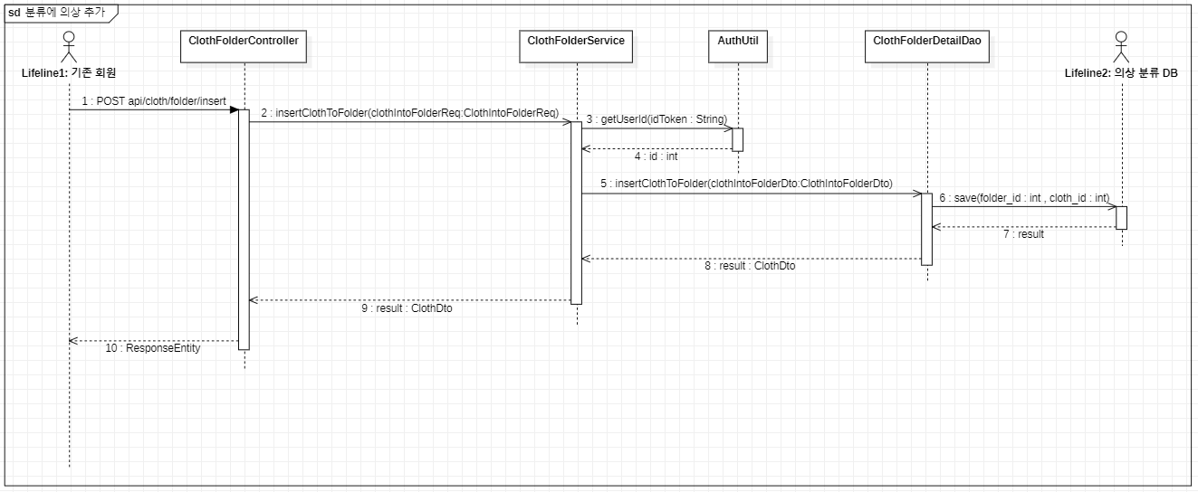
3. 시퀀스 다이어그램 (분류에 의상 추가)

Slide 40
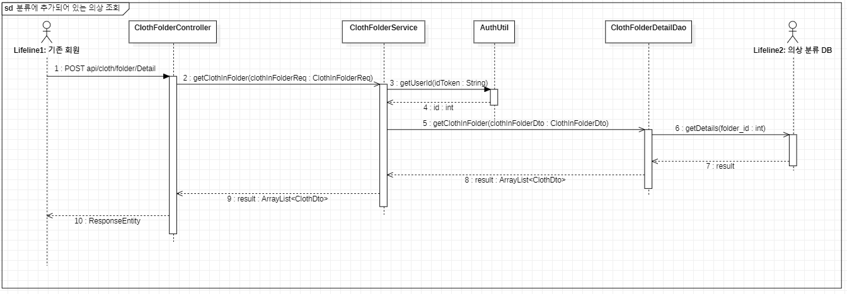
3. 시퀀스 다이어그램 (분류에 추가 되어 있는 의상 조회)

Slide 41
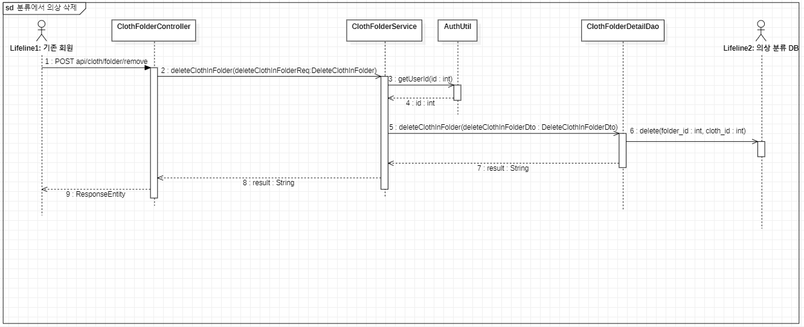
3. 시퀀스 다이어그램 (분류에서 의상 삭제)

Slide 42
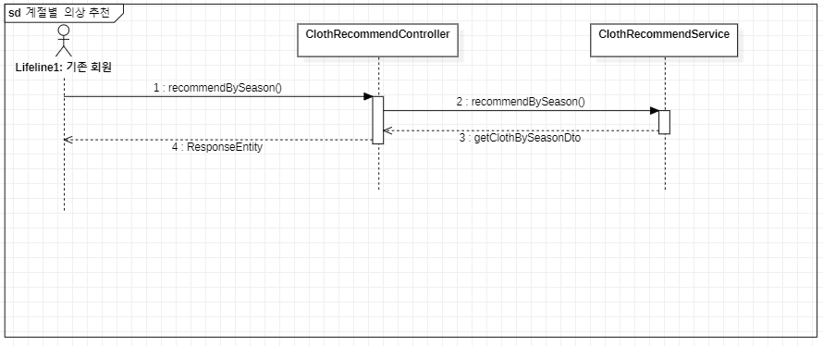
3. 시퀀스 다이어그램 (계절별 의상 추천)

Slide 43
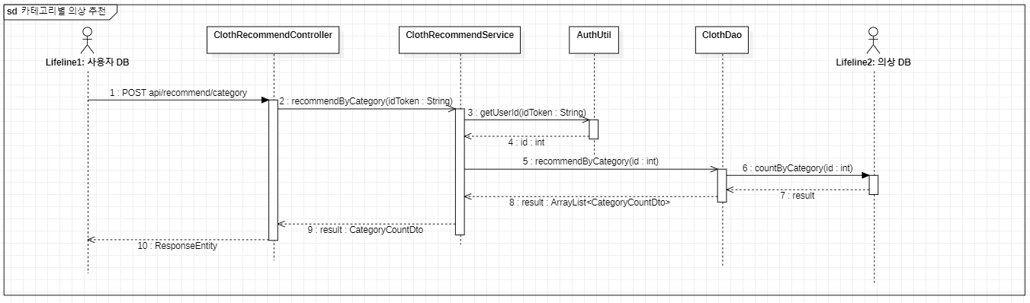
3. 시퀀스 다이어그램 (카테고리별 의상 추천)

Slide 44
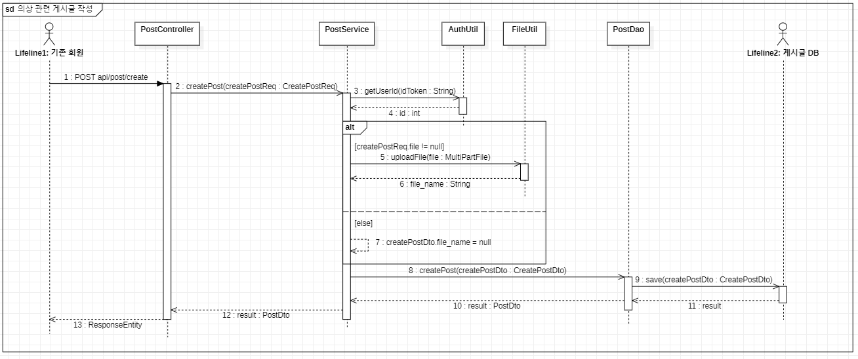
3. 시퀀스 다이어그램 (의상 관련 게시글 작성)

Slide 45
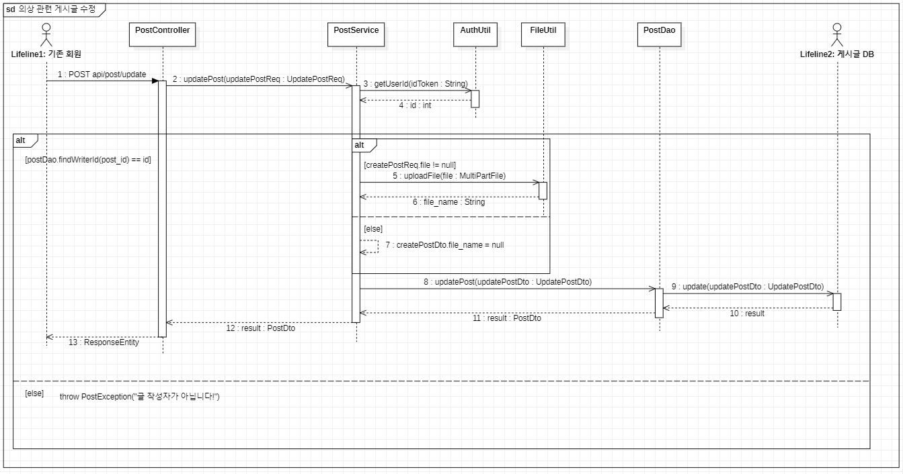
3. 시퀀스 다이어그램 (의상 관련 게시글 수정)

Slide 46
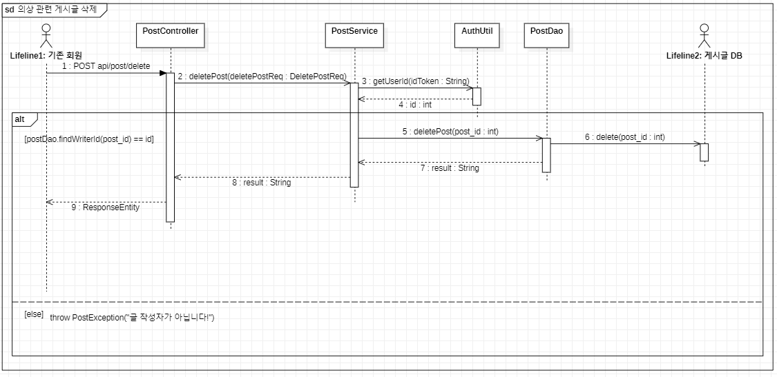
3. 시퀀스 다이어그램 (의상 관련 게시글 삭제)

Slide 47
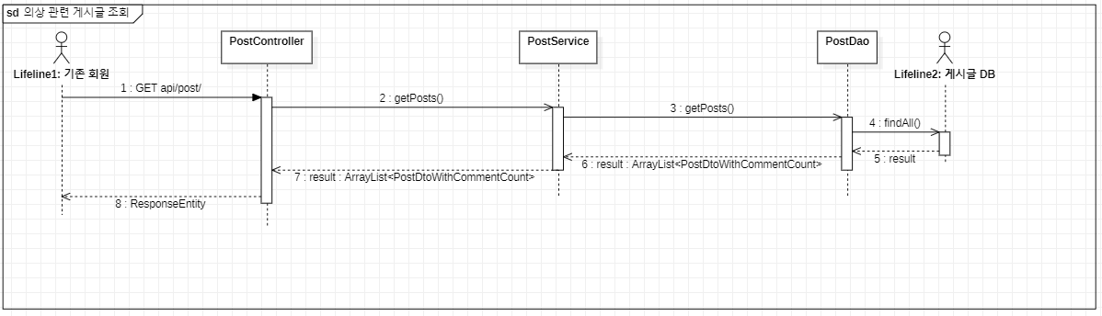
3. 시퀀스 다이어그램 (의상 관련 게시글 조회)

Slide 48
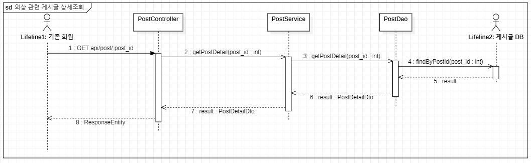
3. 시퀀스 다이어그램 (의상 관련 게시글 상세조회)

Slide 49
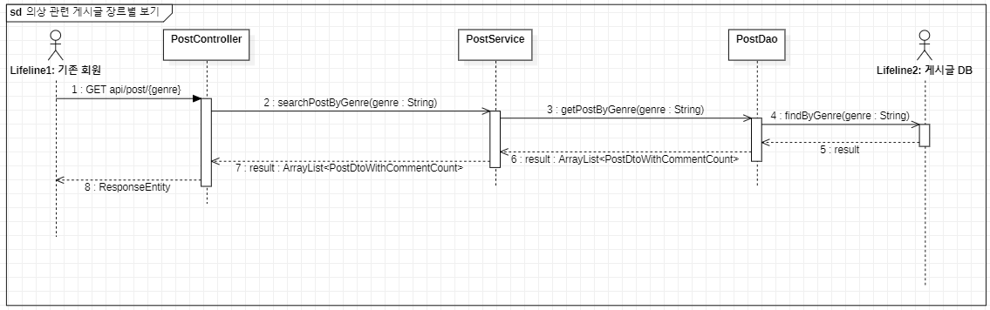
3. 시퀀스 다이어그램 (의상 관련 게시글 장르별 보기)

Slide 50
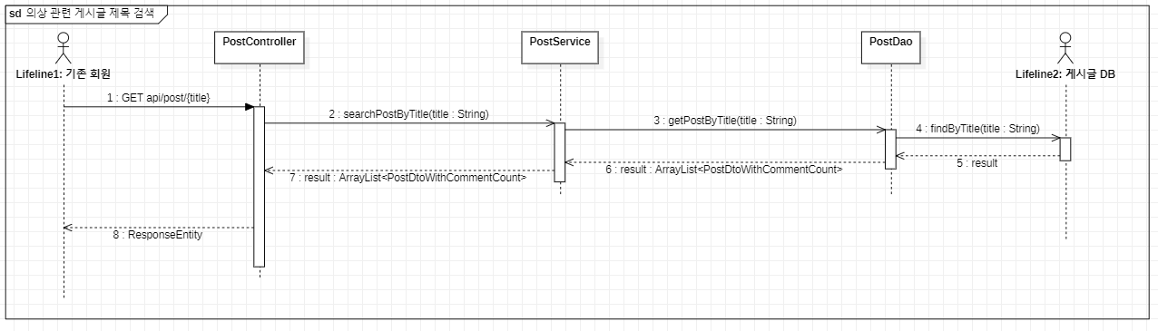
3. 시퀀스 다이어그램 (의상 관련 게시글 제목 검색)

Slide 51
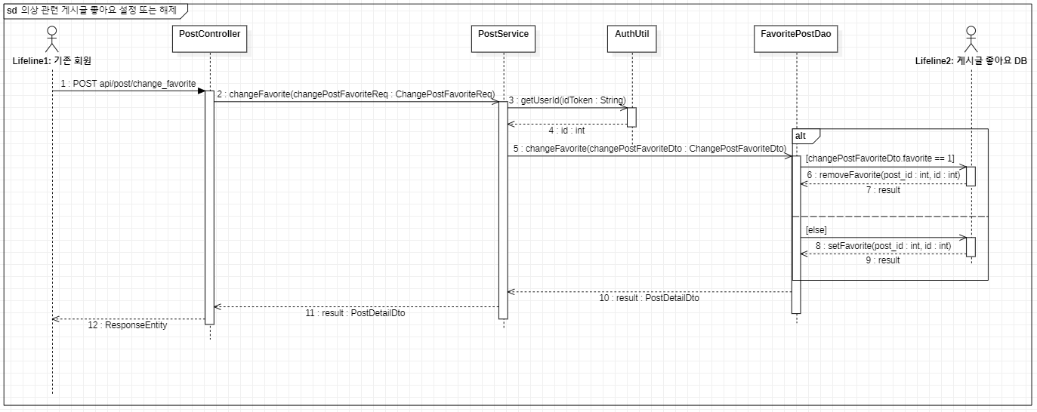
3. 시퀀스 다이어그램 (의상 관련 게시글 좋아요 설정 또는 해제)

Slide 52
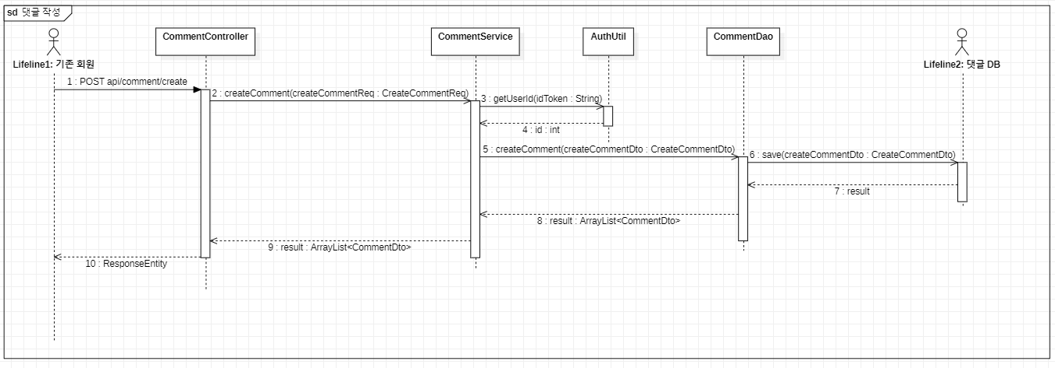
3. 시퀀스 다이어그램 (댓글 작성)

Slide 53

3. 시퀀스 다이어그램 (댓글 수정)

Slide 54

3. 시퀀스 다이어그램 (댓글 삭제)

Slide 55

3. 시퀀스 다이어그램 (댓글 조회)

Slide 56

3. 시퀀스 다이어그램 (본인이 작성한 글 조회)

Slide 57

3. 시퀀스 다이어그램 (좋아요한 의상관련 게시글 조회)

